Slide 1
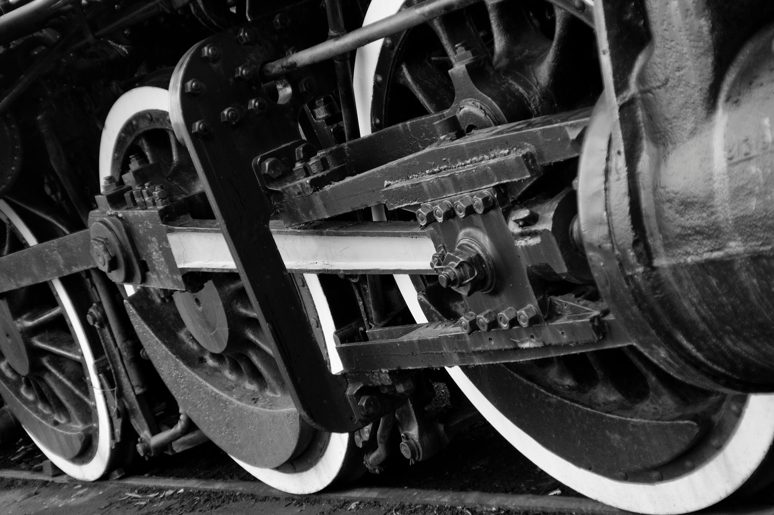

Historische Utrechters tijdens de Tweede Wereldoorlog
Wat hebben jullie geleerd op jullie fietstochten bij Het Utrechts Archief?

Slide 2
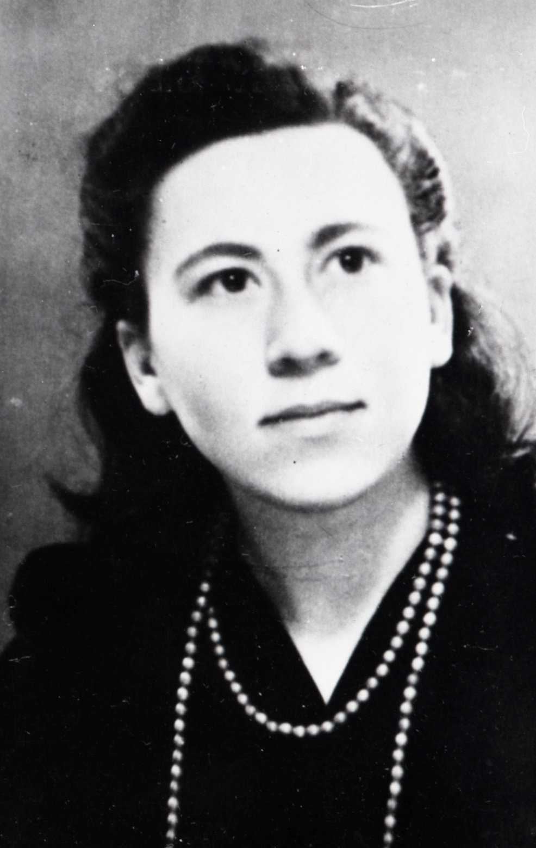
Route 1 – Truus van Lier
Truus van Lier
Catalogusnummer 811616, Collectie Het Utrechts Archief

Slide 3
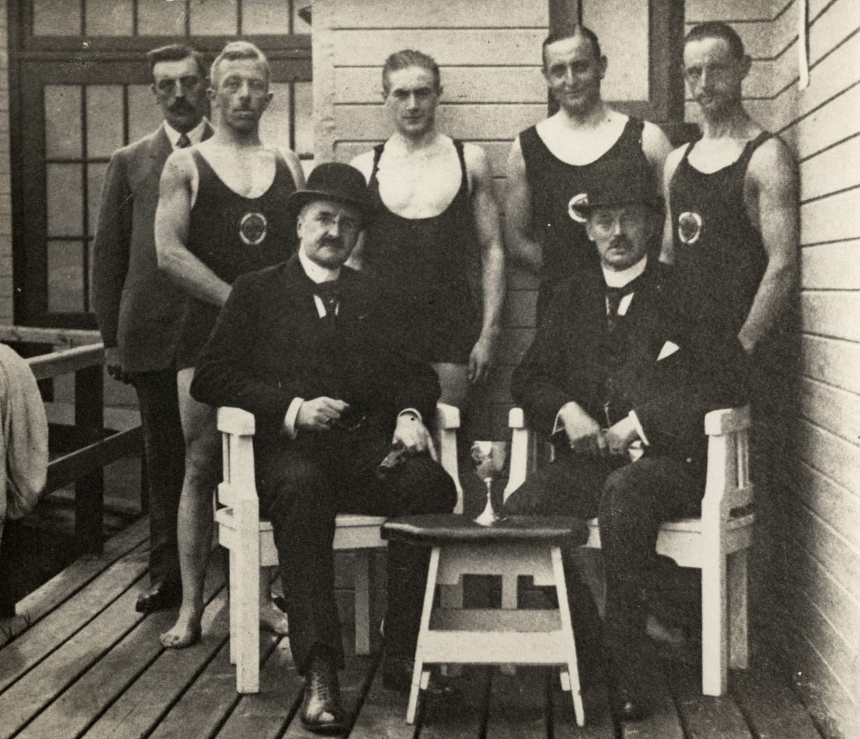

Route 2 – Jan Smorenburg
Dit is de estafette zwemploeg van de Utrechtse Politie Sportclub in 1923. Links achterin staat Jan Smorenburg, de streng uitziende man met een dikke donkere snor.
Collectie Het Utrechts Archief, catalogusnummer 106831

Slide 4
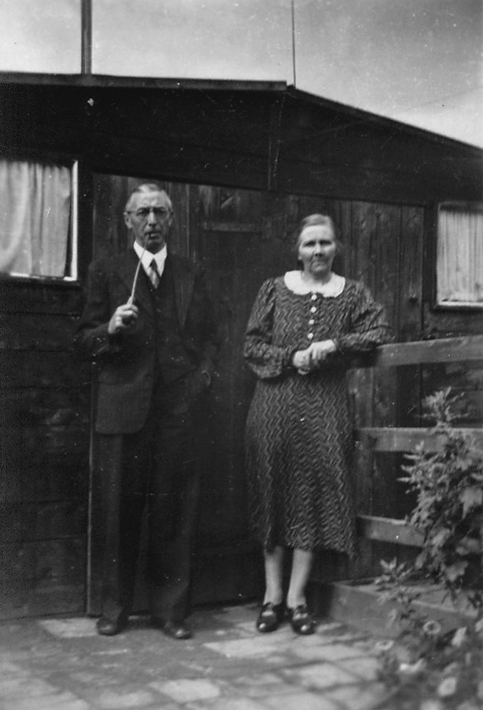
Route 3 – Theodorus
Bootsma
Theodorus Bootsma en zijn vrouw Mina Bootsma-van Nimwegen, privébezit, verkregen via uitgeverij Verloren

Slide 5
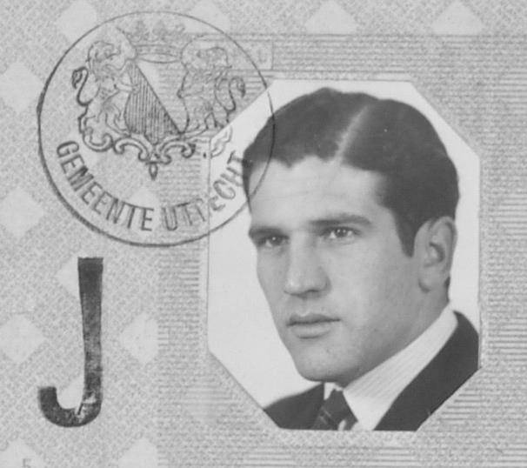
Route 4 – Bram
Querido
Persoonsbewijs van Abraham Querido, collectie Herinneringscentrum Kamp Westerbork

Slide 6
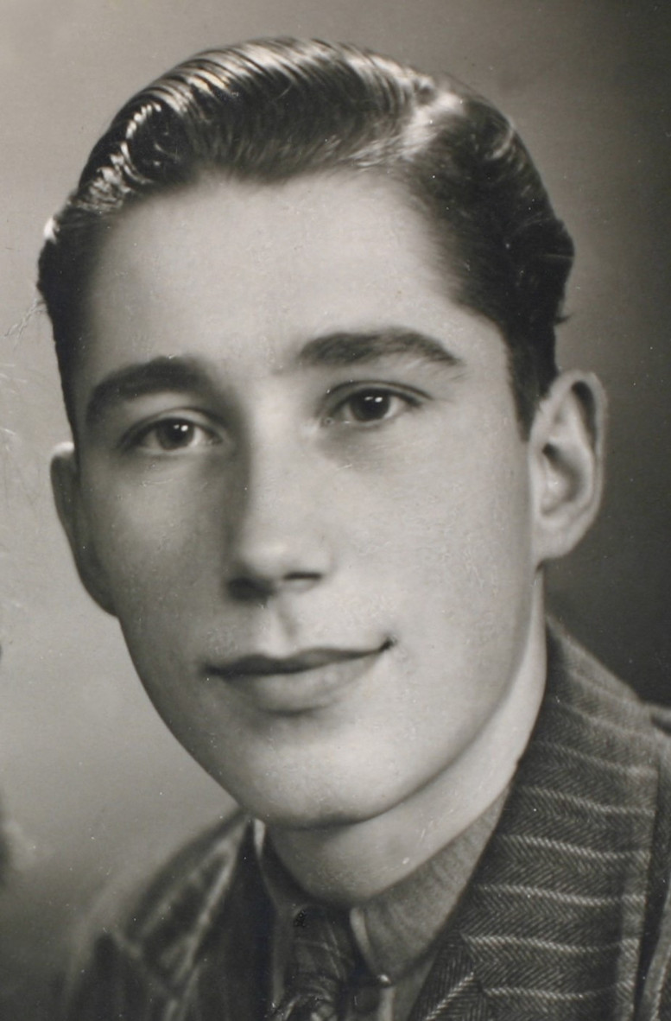
Route 5 – Bart Koot
Bart Koot, uit de privécollectie van familie Koot
Bart Koot, uit de privécollectie van familie Koot
Bart Koot, uit de privécollectie van familie Koot

Slide 7
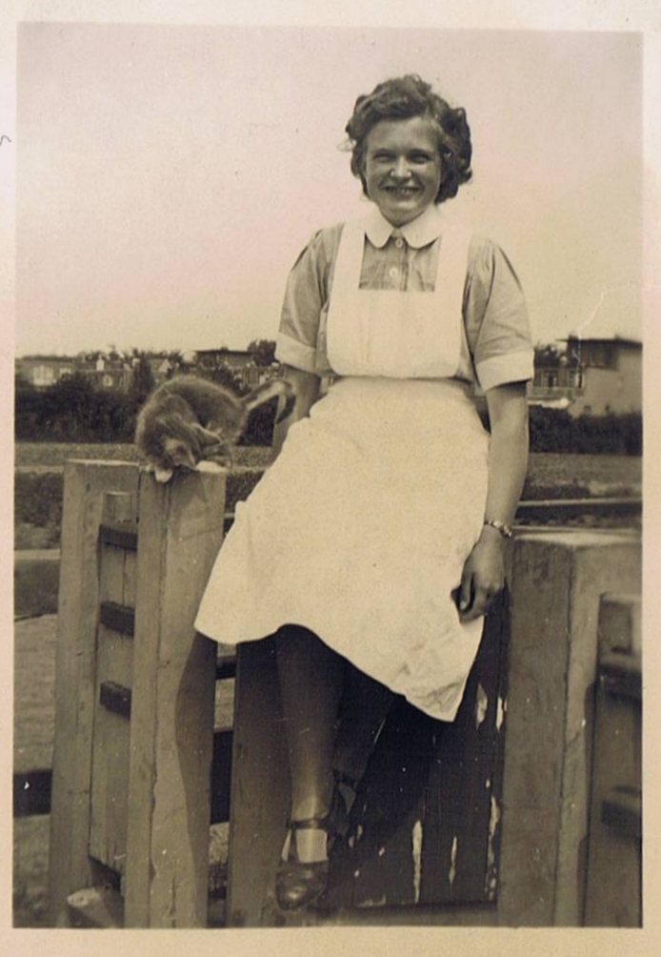
Route 6 – Frits Pront en Truitje van Lier
Truitje van Lier tijdens de Tweede Wereldoorlog
Collectie HUA, catalogusnummer 80594

Slide 8
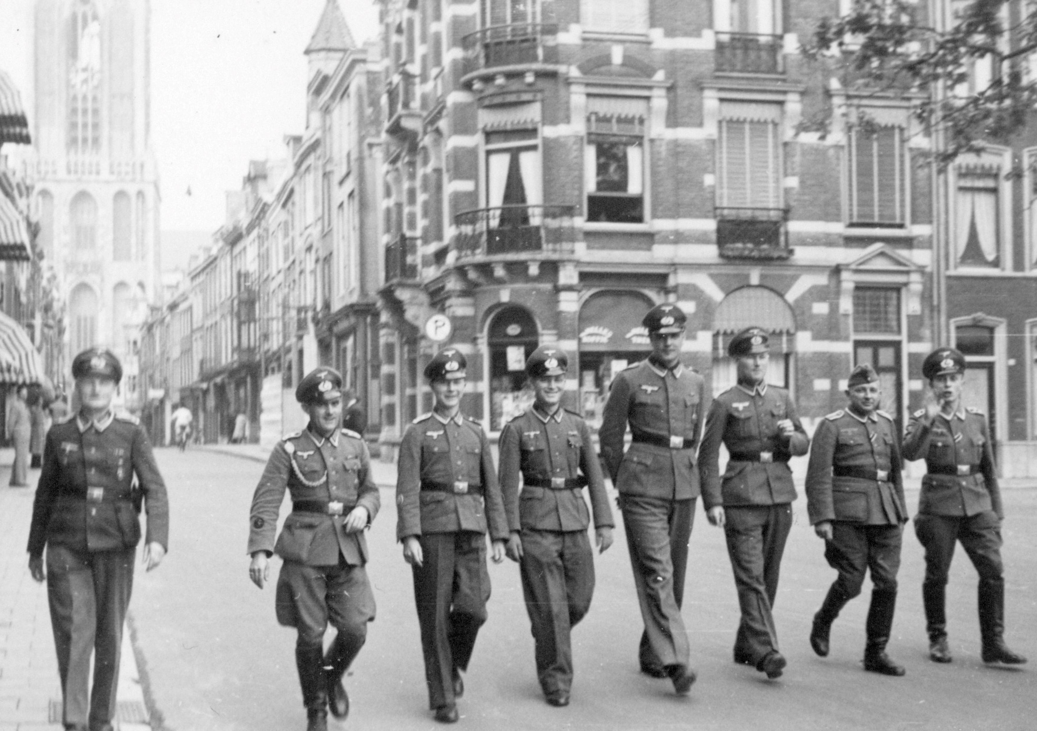
Route 7 - De soldaten van de Hermann Göringdivisie
Duitse soldaten wandelen op de Mariaplaats, met achter hen de Domtoren.
Collectie HUA, catalogusnummer 123236

Slide 9
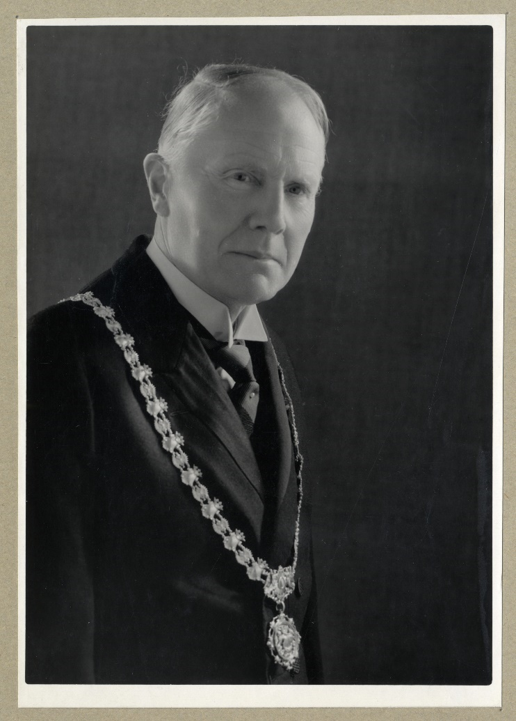
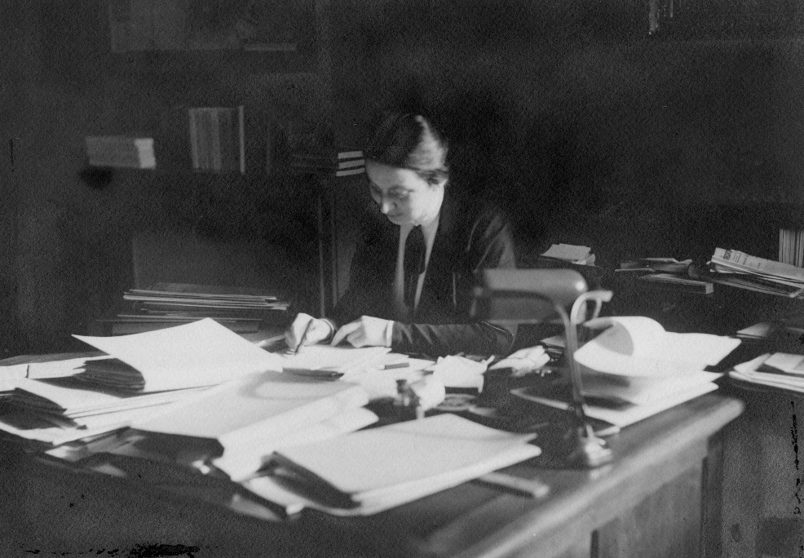
Route 8 – Gerhard ter Pelkwijk en Marie Anne Tellegen
Burgemeester van Utrecht, Gerhard ter Pelkwijk.
Collectie HUA, catalogusnummer 106044
Fotograaf F.F. van der Werf
→
Mr. Marie Anne Tellegen
Collectie HUA, catalogusnummer 106616
←

